Slide 2
Capítulo 1: ¿Qué esperan los usuarios y las organizaciones de un sitio web?
1.1 ¿Realmente sabemos programar?
Seguramente al comenzar a leer libro hay ansiedad de ver el primer programa en tecnología Web y no resultaría extraño que aparecería de inmediato el clásico “Hola, mundo”, que a esta altura ya ha circulado por cerca de cuarenta años.
Una pregunta natural antes de iniciar un curso sobre programación WEB es si se domina la programación estructurada y la respuesta casi inmediata es sí (tal vez de manera contundente o quizá con algún gesto de duda).
Los ejercicios 1 al 6 (que se citarán unas láminas más adelante) pueden brindan un diagnóstico preliminar sobre el dominio de la programación estructurada.

Slide 3
Analicemos el siguiente programa:
Programa #6. Intente determinar qué desplegará el programa 1-1 sin ejecutarlo y posteriormente corrobore su respuesta con la corrida. A continuación cambie el parámetro que recibe la subrutina de 5 a 100,000.
¿Cuál es el resultado? ________________________
Prácticamente todas las disciplinas científicas tienen un conocimiento acumulativo. La programación no es la excepción. Por ello, para aprender desarrollo en programación web se requiere al menos conocimientos de programación estructurada y de programación orientada a objetos.
/* Programa 1-1. Ejercicio para prueba de escritorio */
#include <stdio.h>
double calculo (int x);
double calculo(int x) {
double suma;
int i;
suma=0.0;
for (i=0; i<=x; i++) {
if ((i==2)||((i%2)==0)) {
suma=suma+(1.0/(2*i+1));
}
else suma=suma-(1.0/(2*i+1));
}
return 4*suma;
}
int main(void) {
int x;
double aux;
aux=calculo(5);
printf("El resultado es %6.4f", aux);
return 0;
}

Slide 4
¿Y si las dudas fueran muchas? ¿Si se estuviera en la situación de tener muchas “lagunas” en la programación estructurada?
El tema de saber o no saber programar es más intrincado de lo que parece. Por lo mismo es necesaria una advertencia: programar, en su sentido más amplio, abarca una gran cantidad de habilidades y conocimientos que difícilmente puede reunir una sola persona o un libro.
Hay quienes llegan a decir que “saben programar” porque dominan la codificación en un lenguaje de programación. ¿Es cierto? Depende lo que se entienda por “saber programar”, pero lo que sí podemos afirmar categóricamente es que eso apenas sería una fracción de los vastos conocimientos que se requieren para desarrollar software mediano o grande de alta calidad; entre ellos, los sistemas en ambientes web.

Slide 5
Proponemos una definición más amplia de “saber programar” para un curso de Lógica de Programación:
1.- Entender el requerimiento, incluyendo los posibles cálculos implicados. Se sugiere dibujar la pantalla que obtendrá el programa con un ejemplo real en una herramienta de modo texto, como el bloc de notas. Prever desde este primer momento los posibles casos normales y especiales, así como probables datos inconsistentes. Por ejemplo: el factorial del número “n” es 1*2*3*…*n (caso normal), pero el número 0 sale de esta lógica y por definición su factorial es 1 (caso especial). Adicionalmente, debe tomarse en cuenta que no existen factoriales de números negativos (hay que validar que el dato del usuario sea mayor o igual a cero).
2.- Diseñar las pruebas de caja negra con las cuales se probará que el programa funciona adecuadamente, es decir, una selección de casos que se ejecutarán como usuario cuando el programa esté terminado.

Slide 6
3.- Diseñar un algoritmo de solución con las herramientas de un lenguaje de programación estructurada y saberlo expresar en seudocódigo y diagrama de flujo.
4.- Validar el resultado que arrojará un algoritmo a partir de determinados datos a partir de su especificación en seudocódigo, diagrama de flujo o código en lenguaje C.
5.- Codificar con buenas prácticas un algoritmo para la resolución de un problema, previendo los entornos en los cuales se ejecutará adecuadamente el código.
6.- Hacer modificaciones a un programa realizado por otra persona ante un cambio de requerimiento (labor de mantenimiento del software).
Si no se siguen estos pasos (o algún otro proceso equivalente) nos encontramos con una infinidad de errores dentro de la programación.

Slide 7
1.2 Los cimientos de un sitio web: la idea general que sustenta
¿Qué espera un usuario de un sitio WEB? Posiblemente las respuestas más comunes sean: “que funcione”, “que cubra sus necesidades”, “que le ayude a solucionar sus problemas”.
Antes de adentrarnos en los aspectos técnicos, habría que responder la siguiente pregunta: ¿qué esperan los usuarios de un sitio WEB?
Los cimientos: el enfoque general del sitio web
Diremos que existen dos grandes enfoques para desarrollar un sitio WEB. El primero, que llamaremos “tradicional”, parte de las necesidades que indica un usuario y después de una etapa de análisis se procede a automatizar el proceso que ya estaba previamente sistematizado.
El segundo enfoque, que nombraremos “de innovación”, es aquel donde el estudio de las posibilidades tecnológicas “empuja” a crear productos que se ofertan al usuario, sin que esté lo haya solicitado directamente. Tal vez porque ignoraba esa posibilidad.

Slide 8
1.2 Los cimientos de un sitio web: la idea general que sustenta
Si no existe una idea general adecuada, los sistemas Web creados contribuirán poco al propósito para el cual fueron creados y los recursos tecnológicos estarán subutilizados. Nuevamente: antes de la programación está la conceptualización general del sitio WEB. Hay que buscar un equilibrio entre los enfoques tradicionales y de innovación y determinar la forma en que el sitio se relacionará con los procesos críticos de una organización. Para ello se deben de optimizar los recursos y delimitar claramente los alcances del sitio; es necesario pensar en el usuario final al cual va a ir dirigido. Pero, sobre todas las cosas, hay que evitar crear onerosos y criticables “elefantes blancos”.
Consideramos que en este punto puede admitirse la posibilidad de que unos malos cimientos en el desarrollo de software pueden crear sistemas que no justifican la inversión que se hizo en ellos.

Slide 9
La idea general es el detonante para crear un sitio WEB. Se puede partir de una idea innovadora que crea nuevas posibilidades, automatizar un proceso que ya está claramente delimitado pero se lleva manualmente o quizá sustituir el sistema actual por cuestiones de costos u obsolescencia tecnológica. De cualquier forma, hay que revisar las alternativas posibles para tener un estimado de alcances y costos de cada una, así como un plan general de trabajo. Finalmente, tomar una decisión.
Una consideración final: lo que hemos comentado hasta el momento se ha encaminado más a proyectos aplicativos. En casos de investigación y/o innovación a veces no puede tenerse una imagen tan clara y se recurre a la construcción de prototipos, que rara vez llegan a una aplicación directa. Los prototipos entregan, sobre todo, conocimiento y experiencia.

Slide 10
1.3 Algunas características funcionales deseables de un sitio web
Corrección y funcionalidad
“Funcionalidad es el conjunto de posibilidades que proporciona un sistema”, mientras que la “corrección es la capacidad de los productos de software para realizar con exactitud sus tareas [sin errores], tal y como se definen en las especificaciones”.
“Corrección. Es la capacidad de realizar con exactitud las tareas, tal y como se definieron en las especificaciones.”
En teoría, los desarrollos de software se arrancan cuando se evaluaron varias posibles alternativas de solución y se eligió una, con su respectivo alcance preliminar (es decir, la funcionalidad que llevará en términos generales), así como los tiempos y costos estimados.
Nota: A continuación analizaremos algunos sitios Web, con lo que tendremos nuestros propios puntos de vista.

Slide 11
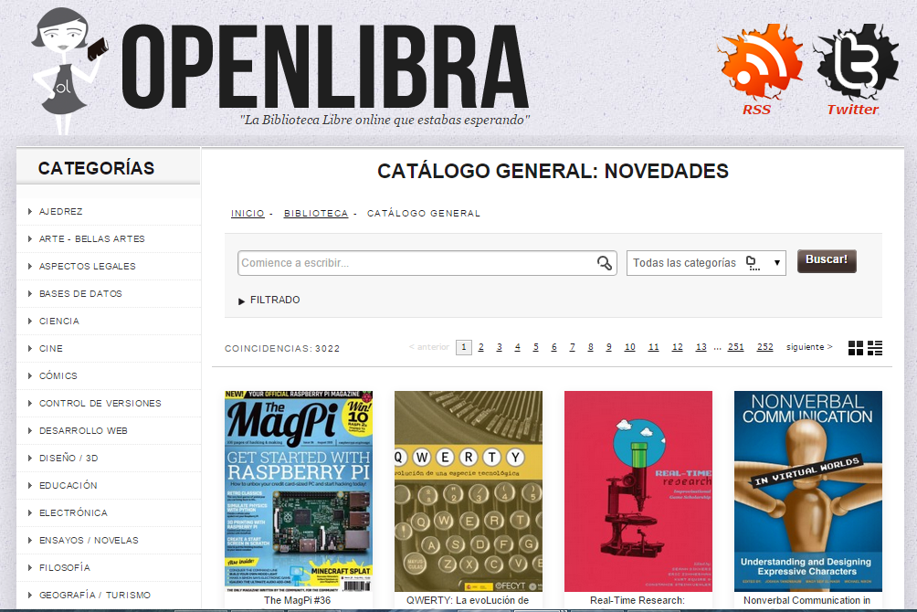
OpenLibra EtnaSoft (http://www.etnassoft.com/)
OpenLibra. Un sitio web para descarga de acervo libre. Una funcionalidad delimitada, con
una buena idea general ejecutada correctamente.

Slide 12
Math2me (http://www.math2me.com/).
Math2me. Un sitio web con videos de matemáticas para secundaria y preparatoria. Al igual que OpenLibra Etnasoft, una funcionalidad delimitada, con una buena idea general y ejecutada correctamente.

Slide 13
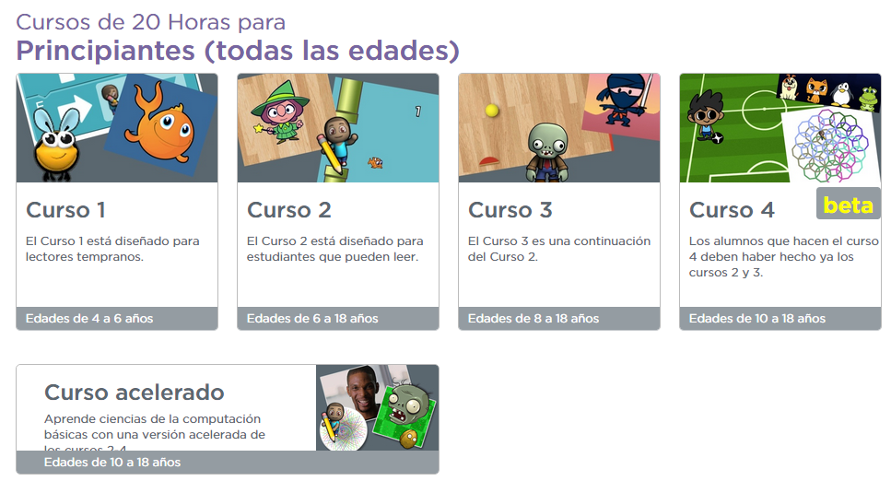
Code studio (https://studio.code.org/)
Uno de los puntos a destacar de este sitio es que cada curso está pensado para un rango de edad en específico.

Slide 14
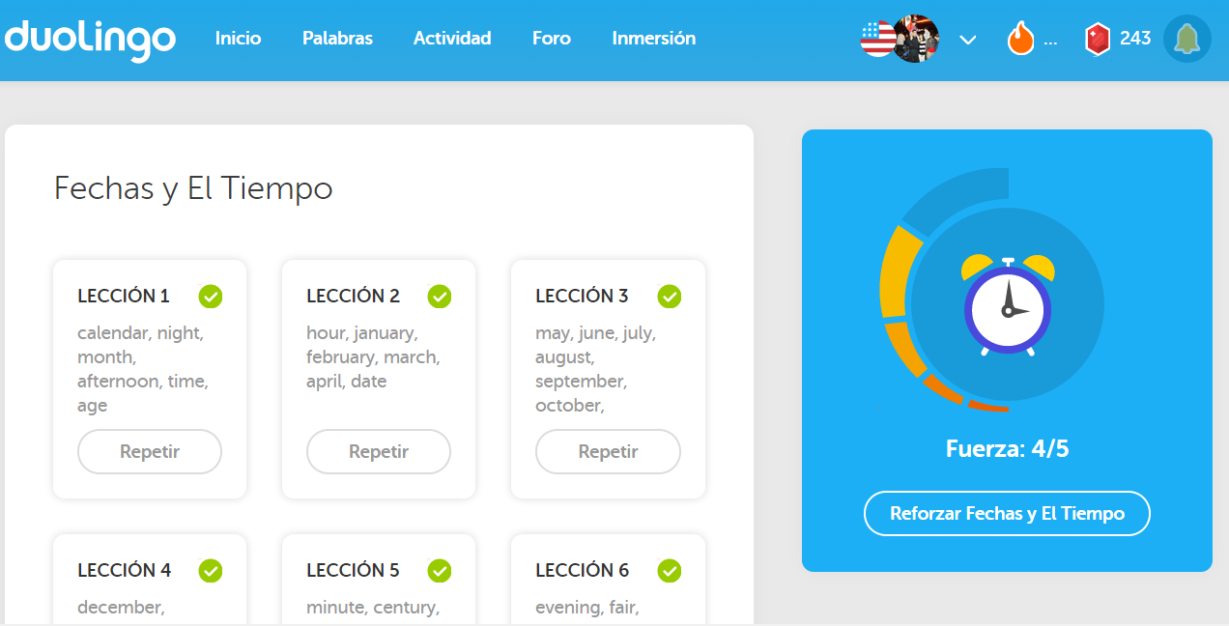
Duolingo (www.duolingo.com)
Plataforma para el aprendizaje de una segunda lengua. Ejemplo de portabilidad de un buen software (accesible desde PC y celular), además de una excelente corrección, funcionalidad, facilidad de uso y robustez.

Slide 15
BANAMES: un ejemplo de políticas de seguridad
Una combinación interesante en aspectos de seguridad. Un acceso sencillo que únicamente permite movimientos entre las propias cuentas y otro con mayor seguridad con permisos completos.

Slide 16
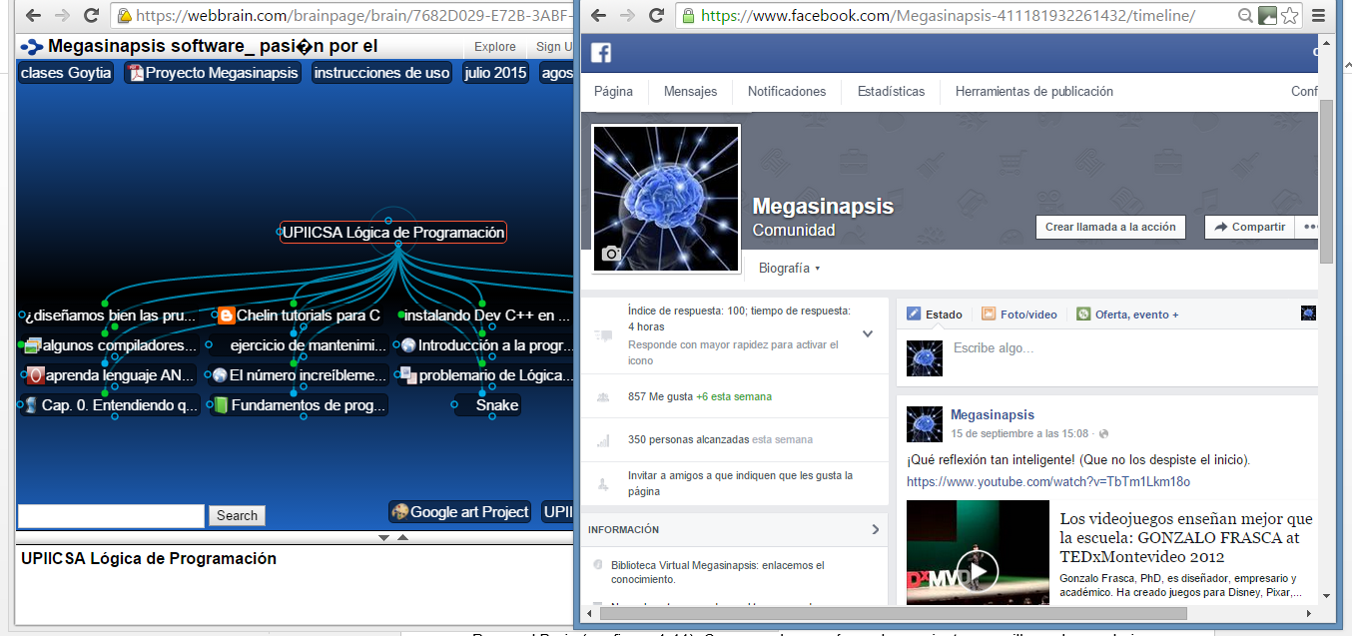
Megasinapsis: un puente colectivo al conocimiento
Un intento para enlazar la divulgación del conocimiento con el aula de clases. El prototipo de difusión se encuentra en el Facebook de megasinapsis, mientras que el repositorio de información está en www.megasinapsis.mx.

Slide 17
Aquí otros ejemplos de acceso gratuito que pudieran ser útiles para aspectos académicos:
Software Gurú (http://sg.com.mx/)
Investigación y desarrollo ID (http://invdes.com.mx/)
Movimiento MOOC.
http://mooc.es/, https://www.coursera.org/unam
http://mx.televisioneducativa.gob.mx/
Khan Academy (https://es.khanacademy.org/)
Revistas digitales sobre temas de informática.
fayerwayer (https://www.fayerwayer.com/)
hipertextual (http://hipertextual.com/)
Código espagueti (http://codigoespagueti.com/)

